Slide 1

信号与系统
一、信号的概念
二、系统的概念

Slide 2
本节课程目标
掌握基本概念，学会区分消息、信息及信号的关系与不同。
掌握信号的基本概念、描述方法、基本种类
学会判断连续与离散信号、周期与非周期信号、能量与功率信号

Slide 3
一、信号
消息 (message):
人们常常把来自外界的各种报道统称为消息。
信息 (information):
通常把消息中有意义的内容称为信息。
本课程中对“信息”和“消息”两词不加严格区分
信号 (signal):
信号是信息的载体。通过信号传递信息。

Slide 4


本课程涉及信号都为电信号。

Slide 5
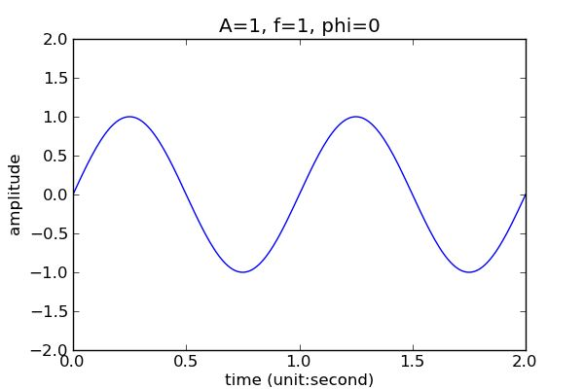
电信号实例：
正弦信号：

Slide 6

二、系统
信号的产生、传输和处理需要一定的物理装置，这样的物理装置常称为系统。
如手机、电视机、通信网、计算机网等都可以看成系统。它们所传送的语音、音乐、图象、文字等都可以看成信号。
系统的基本作用是对信号进行传输和处理。
输入信号
输出信号
激励
响应

Slide 7
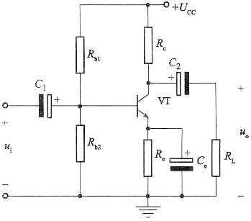
电系统实例：分压偏置放大电路

Slide 8
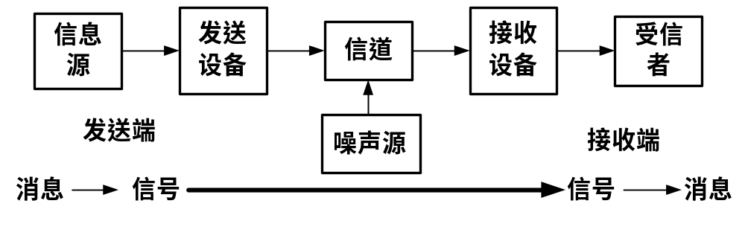
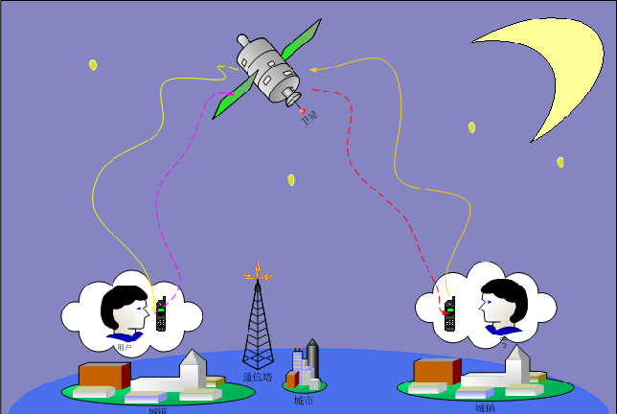
通信系统
为传送消息而装设的全套技术设备

